Slide 1



Anyplace: Μια Πληθοποριστική Υπηρεσία Πληροφορίας Εσωτερικών Χώρων http://anyplace.cs.ucy.ac.cy/
Κυριάκος Γεωργίου, Τιμόθεος Κωστάμπεης, Χρίστος Λαουδιάς, Λάμπρος Πέτρου, Γεώργιος Χατζημηλιούδης, Δημήτρης Ζεϊναλιπούρ
Εργαστήριο Συστημάτων Διαχείρισης Δεδομένων (DMSL)
Τμήμα Πληροφορικής, Πανεπιστήμιο Κύπρου
13^{ο} Ελληνικό Συμπόσιο Διαχείρισης Δεδομένων, Οικονομικό Πανεπιστήμιο Αθηνών, 30-31 Ιουλίου 2015.
"Anyplace: A Crowdsourced Indoor Information Service", Kyriakos Georgiou, Timotheos Constambeys, Christos Laoudias, Lambros Petrou, Georgios Chatzimilioudis and Demetrios Zeinalipour-Yazti, "Proceedings of the 16th IEEE International Conference on Mobile Data Management" (MDM '15), IEEE Press, Volume 2, Pages: 291-294, 2015.

Slide 2
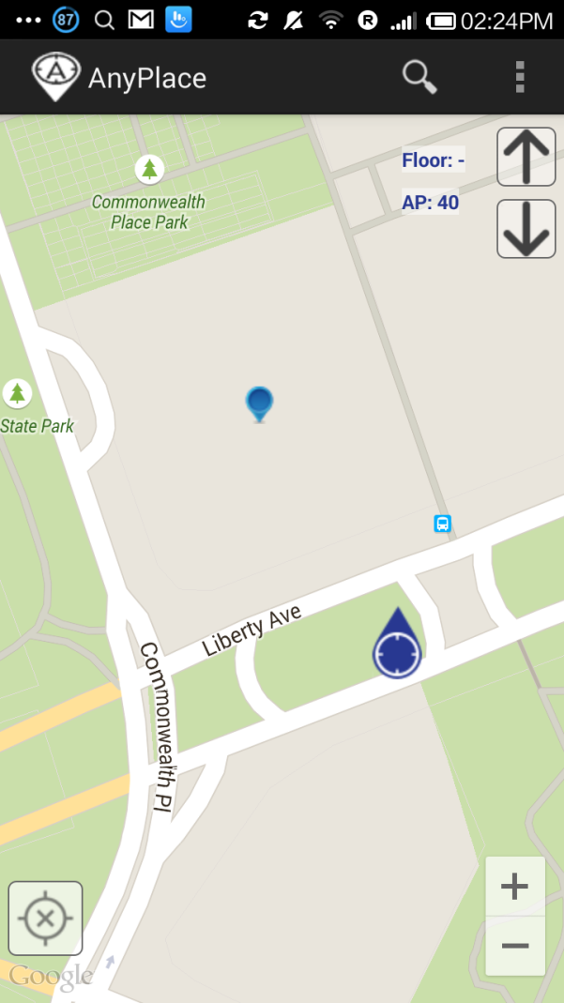
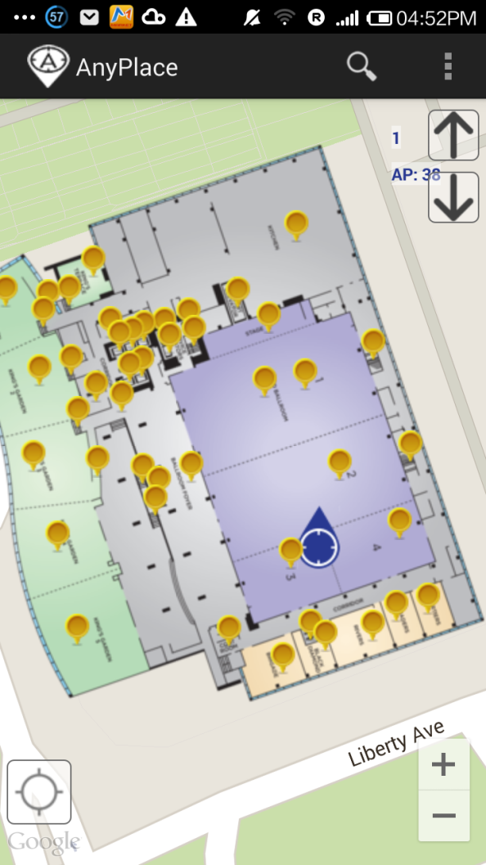
Anyplace
Μια υπηρεσία πληροφορίας εσωτερικών χώρων ανοικτή για έρευνα και ανάπτυξη
http://anyplace.cs.ucy.ac.cy/
Δείτε το Tutorial στο MDM’15!
Before ☹
(using Google API)
After ☺
(using Anyplace)

Slide 3
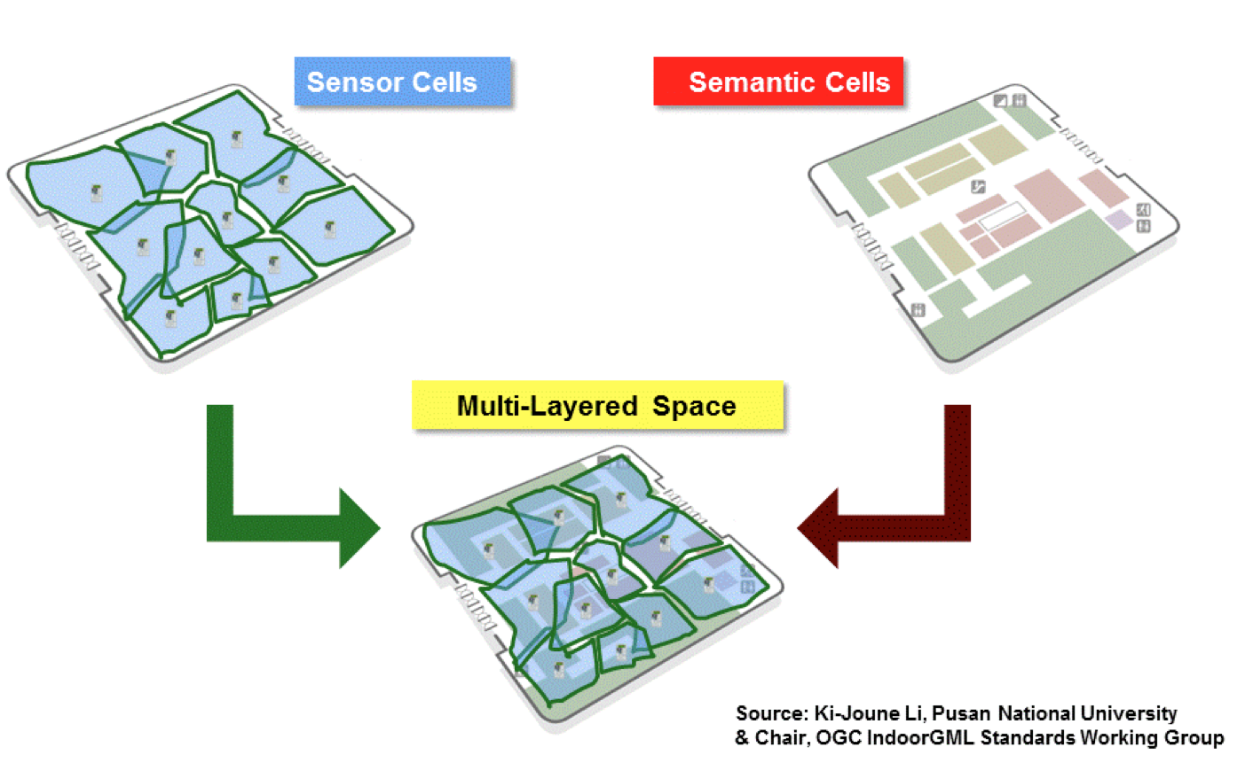
Στόχος Υπηρεσίας Anyplace
Source: NASA

Slide 4
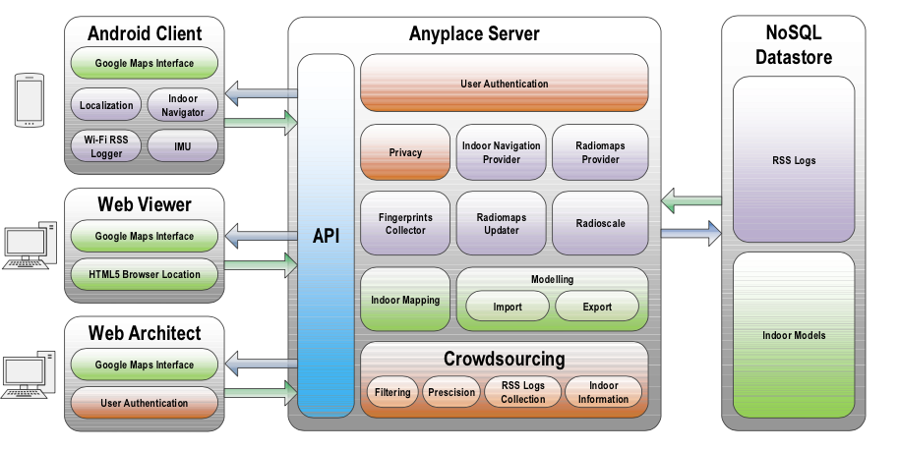
Αρχιτεκτονική

Slide 5
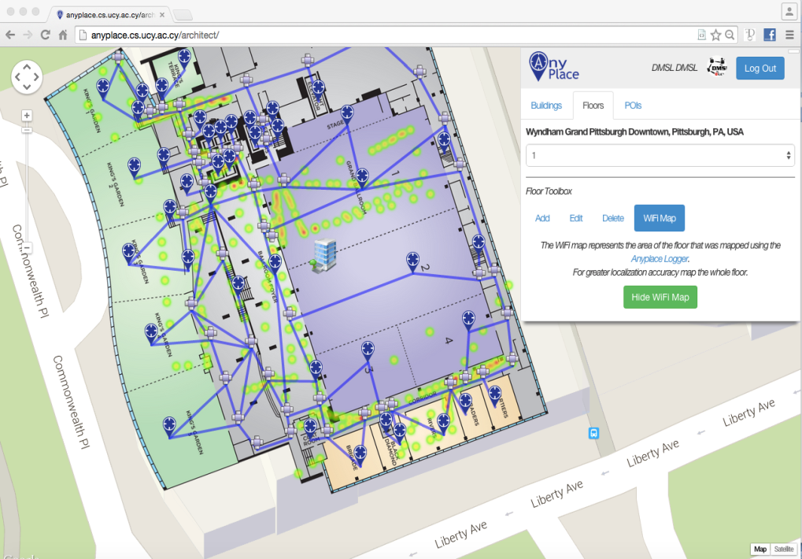
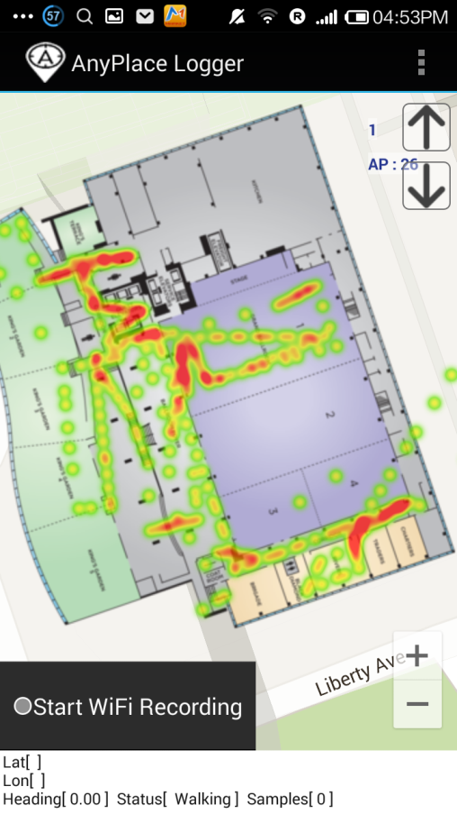
Anyplace
Μοντελοποίηση Κτηρίου
Χάρτης & Σημεία Ενδιαφέροντος
Συλλογή Ραδιοχάρτη Πληθοποριστικά

Slide 6
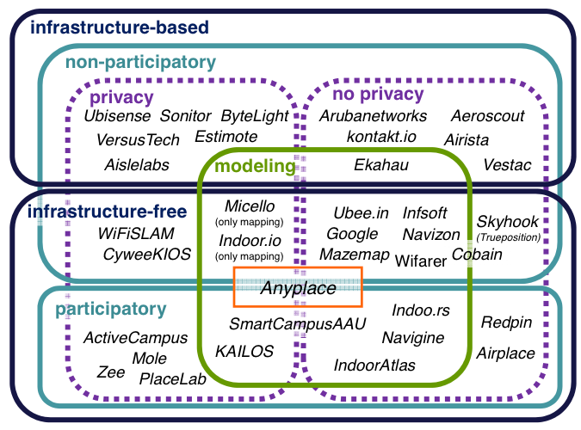
IIN Ταξονομία

Slide 7
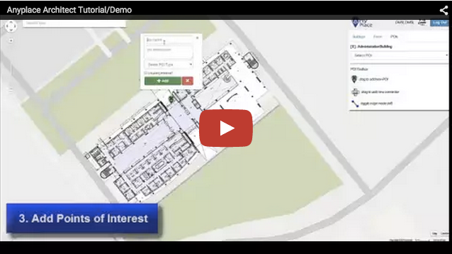
Χαρτογράφηση
Demo

Slide 8
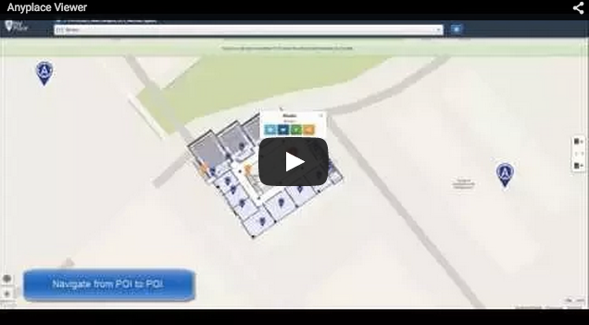
Αναζήτηση
Demo

Slide 9
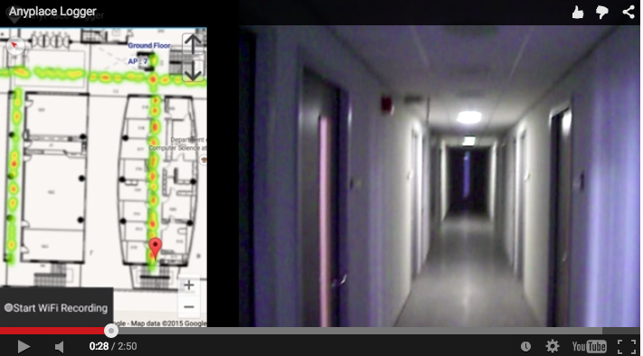
Καταγραφή
Video

Slide 10
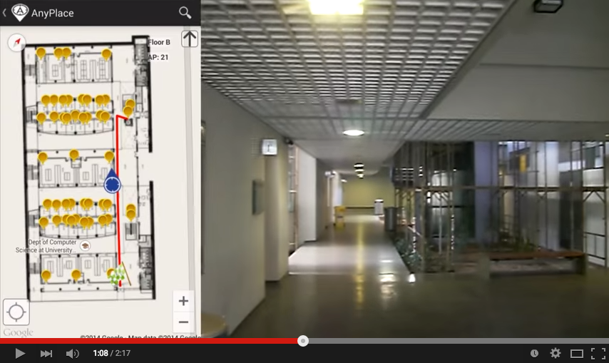
Πλοήγηση
Video

Slide 11
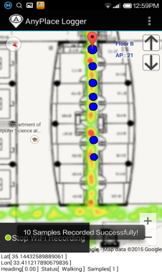
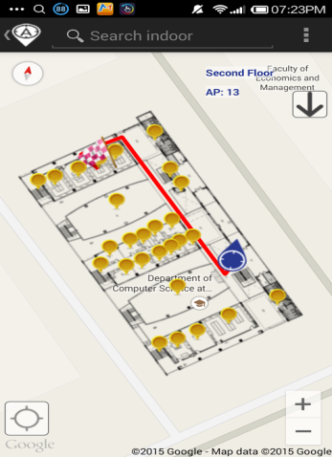
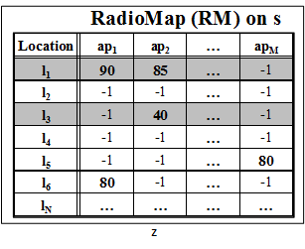
IIN Ροή Εργασιών
Καταγραφή
IIN Υπηρεσία
α) Αποστολή Μετρήσεων
β) Δημιουγία Ραδιοχάρτη
γ) Προσδιορισμός Θέσης
fingerprint
Πλοήγηση

